Slide 1
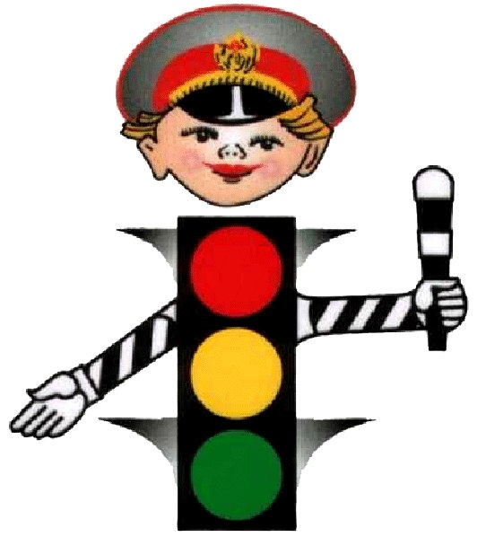
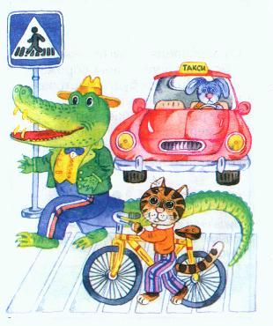
Месячник безопасности дорожного движения в МБДОУ ЦРР ДС № 57 «Катюша»
Муниципальное бюджетное дошкольное образовательное учреждение центр развития ребёнка – детский сад № 57 «Катюша»
Составитель: Захарян С.В.,
заместитель заведующего
Тамбов - 2013

Slide 2
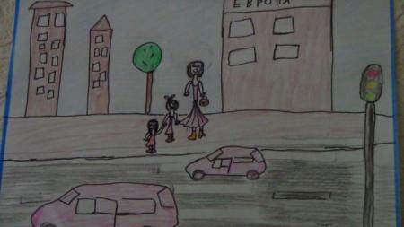
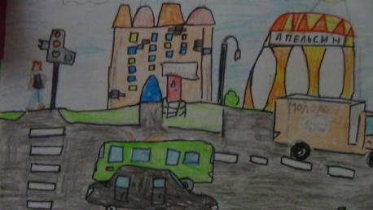
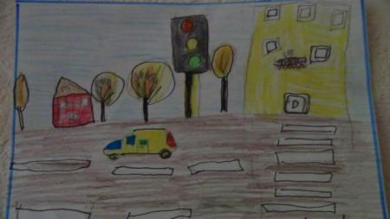
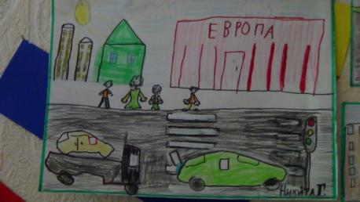
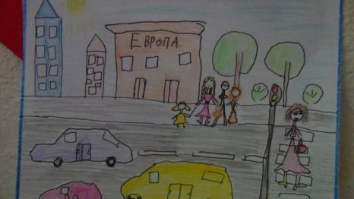
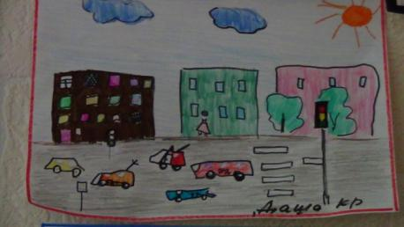
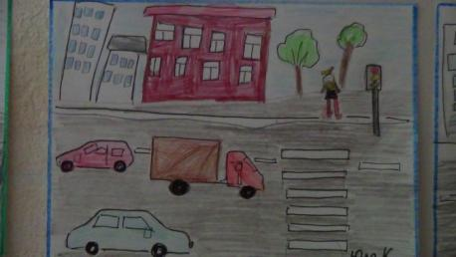
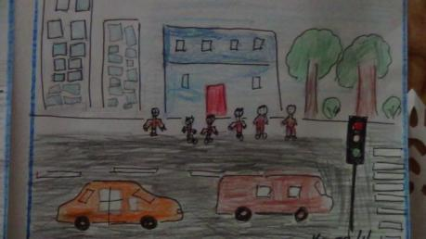
Выставка рисунков «Дорога глазами ребёнка»

Slide 3
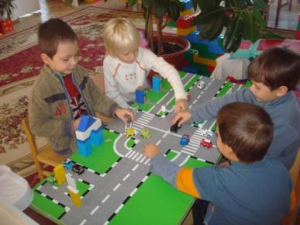
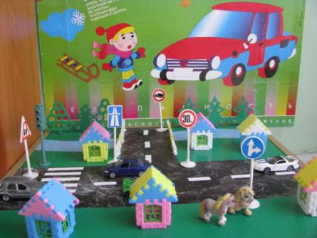
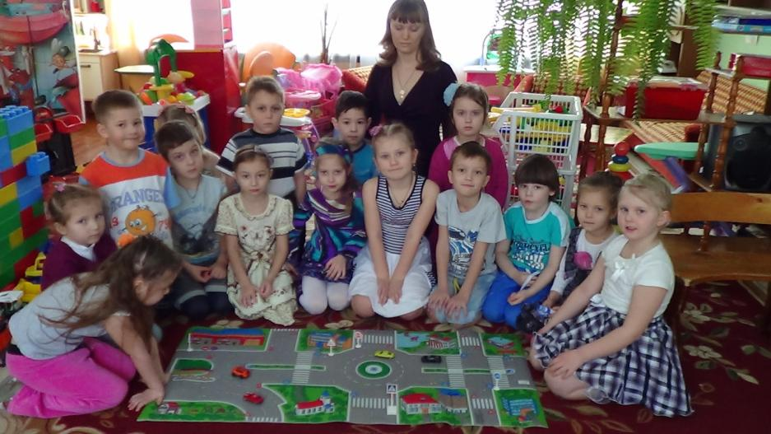
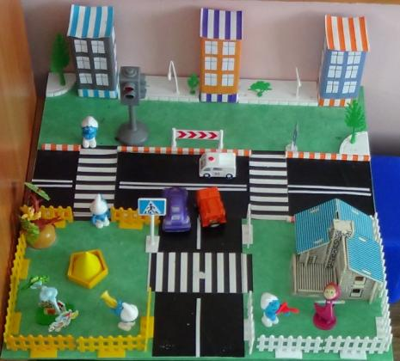
Смотр – конкурс «Лучший уголок по ПДД» (05.02.2013)

Slide 4
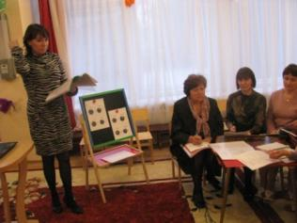
Конкурс на лучший план месячника по ПДД в группах (11.02.2013)
Семинар-практикум по ПДД «Нетрадиционные формы работы с детьми и родителями в ДОУ по правилам дорожного движения»
( 07.02.2013)
Цель: Организовать поиск новых эффективных форм
работы с детьми и родителями по профилактике
дорожно-транспортного травматизма.
Привлечение родителей к активному обучению детей ПДД
с целью формирования у дошкольников устойчивых навыков
безопасности на дорогах.
Воспитатели всех групп приняли участие в конкурсе. Разработанные планы показали достаточно высокий уровень компетентности педагогов. Все планы отвечали возрастным требованиям воспитанников. Интеграция образовательных областей, разнообразие представленных мероприятий порадовали членов жюри и обозначили хороший потенциал педагогических идей.

Slide 5
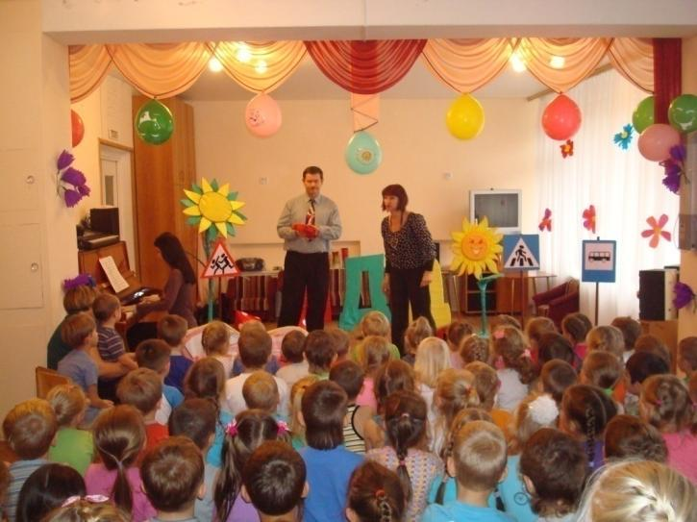
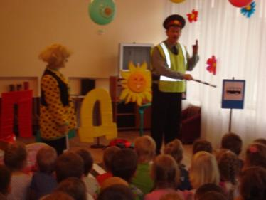
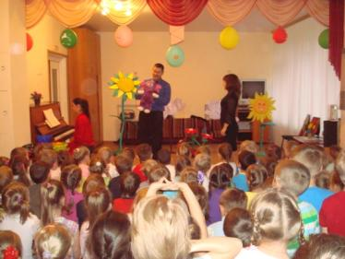
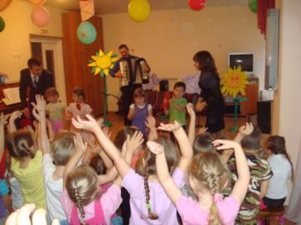
Социальное партнёрство. ТТО «Тамбовконцерт» представил вниманию наших воспитанников красочное представление по ПДД «Приключения домовёнка Кузи» (12.02.2013)

Slide 6
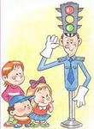
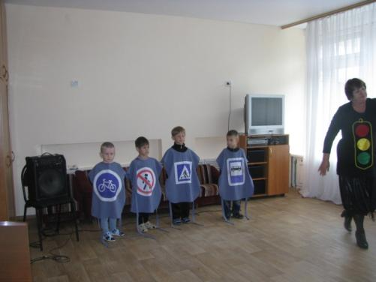
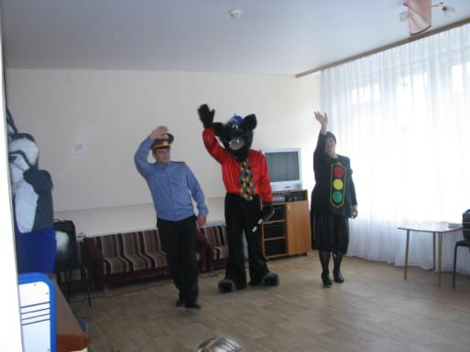
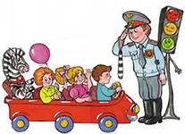
Социальное партнёрство. Театральная постановка «Дорожная азбука» в исполнении ТТО «Артист» – замечательный способ в интересной форме закрепить правила дорожного движения (27.02.2013)

Slide 7
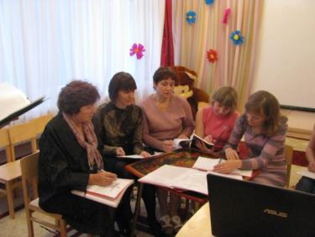
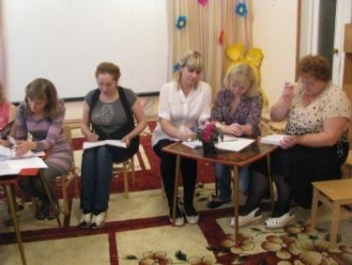
Показ непосредственно образовательной деятельности по ПДД (с 20.02.2013 по 28.02.2013)
Воспитатели всех возрастных групп приняли участие в показе непосредственно образовательной деятельности по правилам дорожного движения.
После показа состоялся «Круглый стол» по обсуждению новых современных форм и методов работы с детьми в данной образовательной области. Педагоги имели возможность высказать своё мнение, поделиться опытом, обсудить имеющиеся проблемы, вместе обозначить эффективные пути решения многих
насущных вопросов.

Slide 8
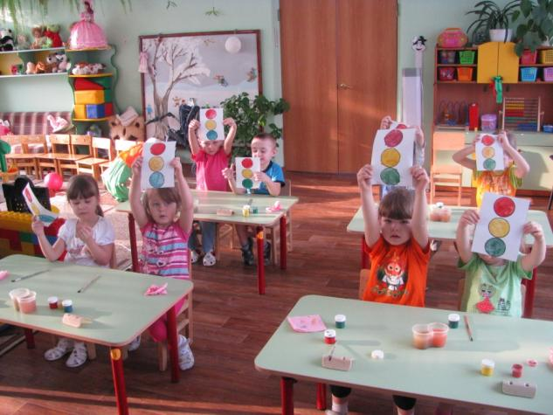
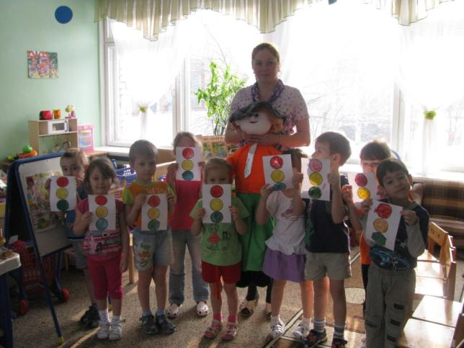
Группа № 4. Дети 4-5 лет. (20.02.2013)
Мероприятие на тему «Юный пешеход» в группе № 4 позволило детям почувствовать себя настоящими знатоками правил дорожного движения. Ведь они смогли помочь Незнайке правильно, а главное – безопасно, перейти проезжую часть дороги. Объяснили, что Светофор – настоящий друг для всех участников дорожно-транспортного движения, а вовсе не Чудище трёхглазое, как думал он раньше. Ребята сами нарисовали светофорчики и подарили их Незнайке.

Slide 9
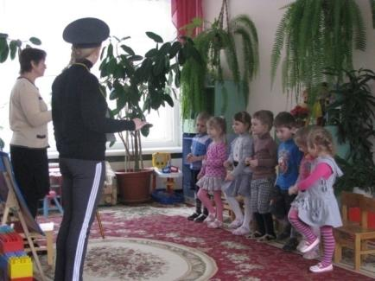
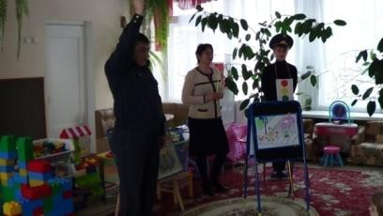
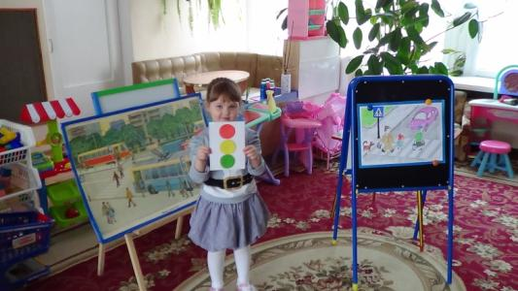
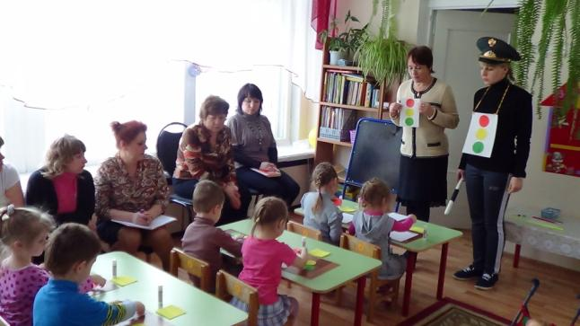
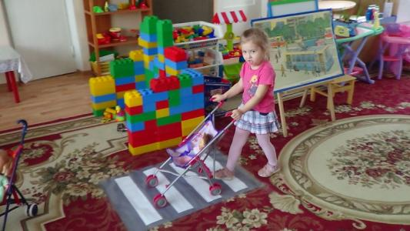
Группа № 5.Дети 3-4 лет. (21.02.2013)
Не смотря столь юный возраст, ребята группы № 5 уже знают, что безопасно перейти проезжую часть дороги может помочь лучший друг всех пешеходов – Светофор. Одноимённый персонаж стал желанным гостем детей в этот день. Он поиграл с детьми в игры, познакомил их с настоящим инспектором дорожного движения, вместе с ними выполнил аппликацию.

Slide 10
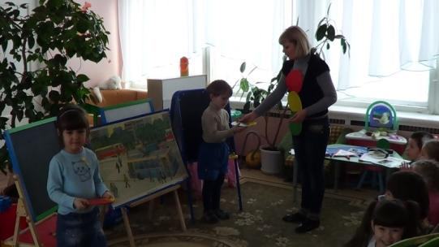
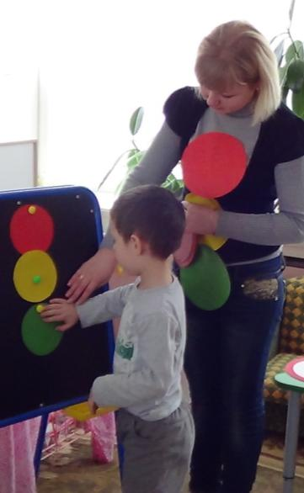
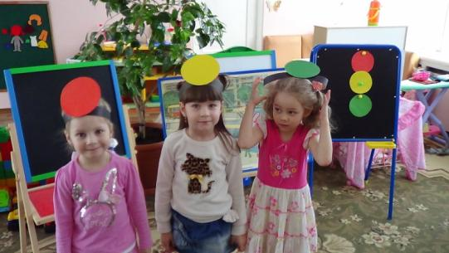
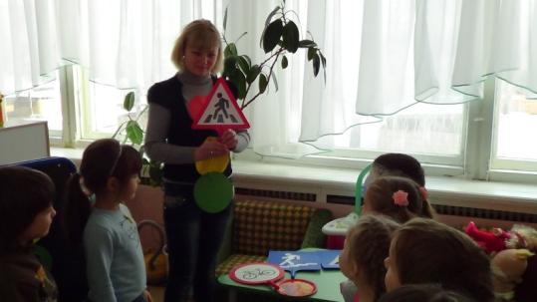
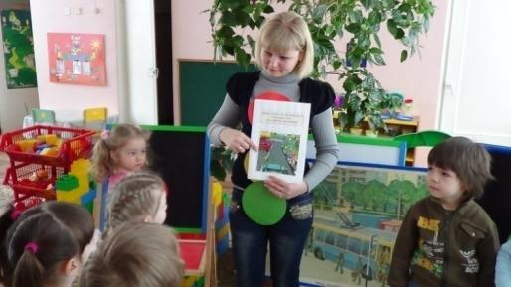
Группа № 7. Дети 4-5 лет. (21.02.2013)
«Красный, жёлтый, зелёный» - такое яркое название придумали для своего мероприятия педагоги группы № 7. Они приготовили для своих воспитанников увлекательное путешествие в страну Правил Дорожного Движения». Там ребят ждало немало сложных испытаний, но с помощью доброго трёхглазого друга Светофора они справились с ними на «отлично».

Slide 11
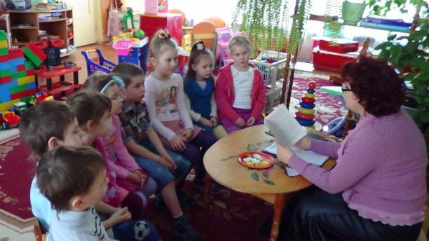
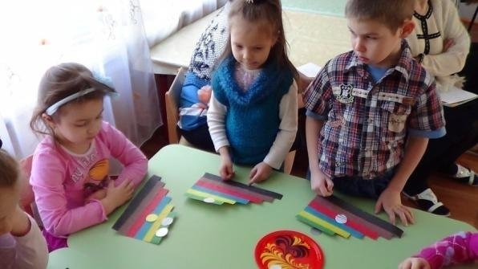
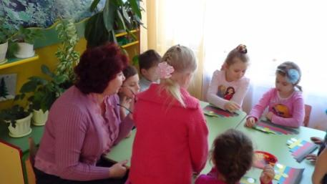
Группа № 2. Дети 5-6 лет. (25.02.2013)
А воспитанников группы № 2 ждало не менее увлекательное путешествие в страну художественной литературы. Знакомство со сказкой «Воробей Тишка» о маленькой говорящей птичке, отлично знающей правила дорожного движения и помогающей людям правильно переходить проезжую часть улицы, произвело большое впечатление на юных слушателей. Анализ произведения, продуманные и аргументированные ответы детей позволяют сделать вывод о хорошем знании воспитанниками дорожных знаков и правил.

Slide 12
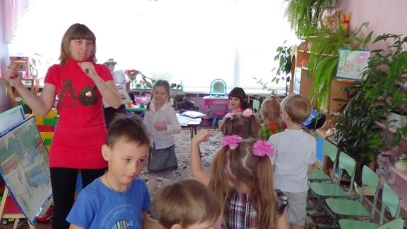
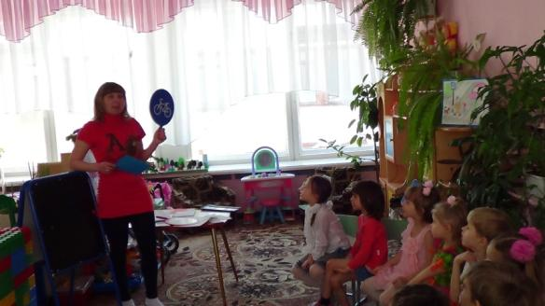
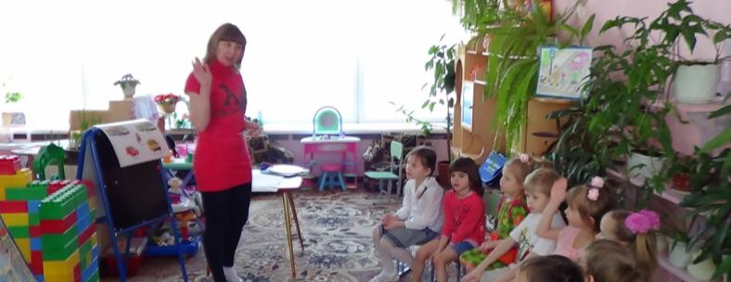
Группа № 3. Дети 5-6 лет. (25.02.2013)
Воспитанники группы № 3 получили тревожное письмо от Красной Шапочки. Она собирается приехать в город, но очень боится оживлённых улиц и дорог, так как, увы, не знает правил дорожного движения. Поэтому с просьбой о помощи обращается к тем, кто сможет ей помочь. Ну что тут сказать… Письмо, конечно, пришло по адресу. Эти ребята знают главные правила безопасного поведения на дороге и с удовольствием помогут Красной Шапочке.

Slide 13
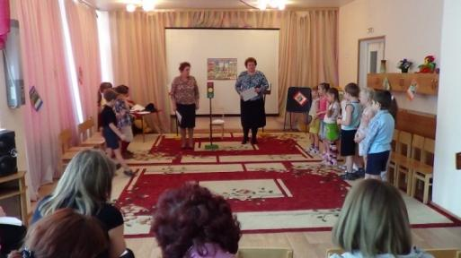
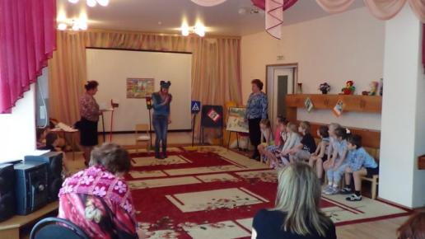
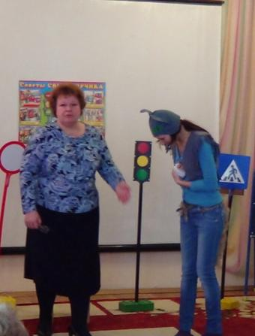
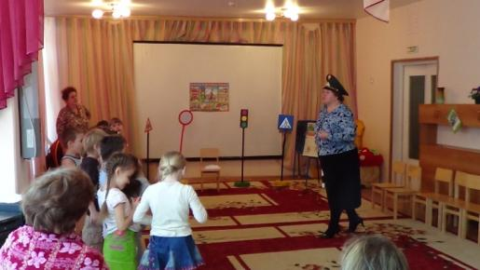
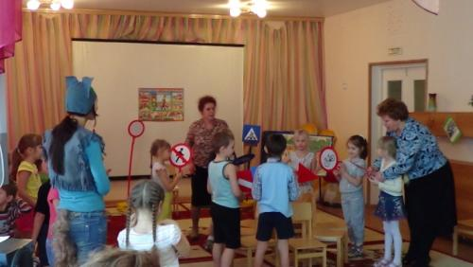
Группа №6. Дети 6-7 лет. (27.02.2013)
Ребята группы № 6 отправились в интересное и сложное путешествие в страну Дорожных знаков. Но что они увидели, попав в эту страну? Все знаки оказались заколдованы злой и коварной волшебницей – Аварией. Нельзя же это так оставлять! Надо всё непременно исправить и прогнать Аварию. А для этого понадобятся все полученные ранее знания по правилам дорожного движения. Ребята показали, что с ними у Аварии нет никаких шансов!

Slide 14
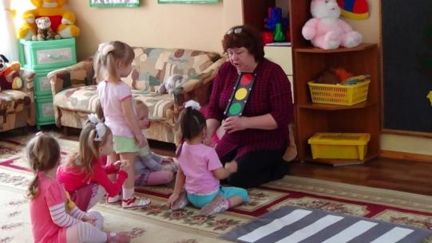
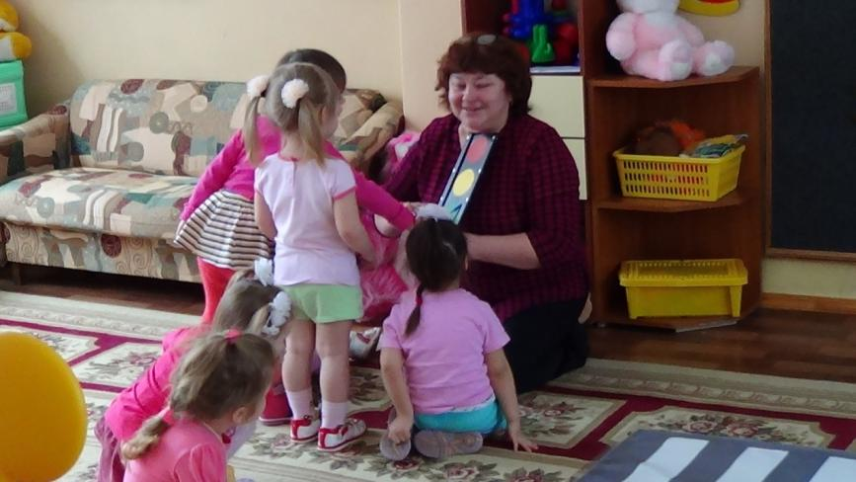
Группа № 1. Дети 2-3 лет. (28.02.2013)
Даже такие малыши не остались в стороне наших мероприятий по правилам дорожного движения. Ведь они тоже уже являются участниками дорожного движения. А это – не шутка! Вместе со своими воспитателями малыши идут в гости к зайчику, внимательно переходят проезжую часть дороги по «зебре». Затем встречают друга Светофора. Он играет с ними в игру, помогая запомнить значения своих сигналов.

Slide 15
Викторина для старших дошкольников «Правила дорожные знать каждому положено»
Современная форма проведения викторины с использованием мультимедийных технологий – хорошее подспорье в изучении и повторении правил дорожного движения. Модернизация дошкольного образования да и сами современные дети требуют нового подхода к проведению такого рода мероприятий. Мы принимаем во внимание эти изменения и предлагаем нашим воспитанникам новые необычные методы работы по данному направлению.

Slide 16
Спортивный праздник для детей 6-7 лет «Зелёный огонёк»
Спортивные праздники особо любимы дошкольниками! Такое мероприятие – отличный способ привлечь внимание воспитанников к теме дорожно-транспортной безопасности.

Slide 17
Общее родительское собрание «Безопасность детей на дороге»

